Slide 1

Торговая презентация

Slide 2


Slide 3

Расчетно-кассовое обслуживание (РКО) - одна из основных функций банка. РКО – это комплекс услуг по хранению, перемещению и регистрации движения финансовых средств компаний (ООО, АО, ИП).

Slide 4
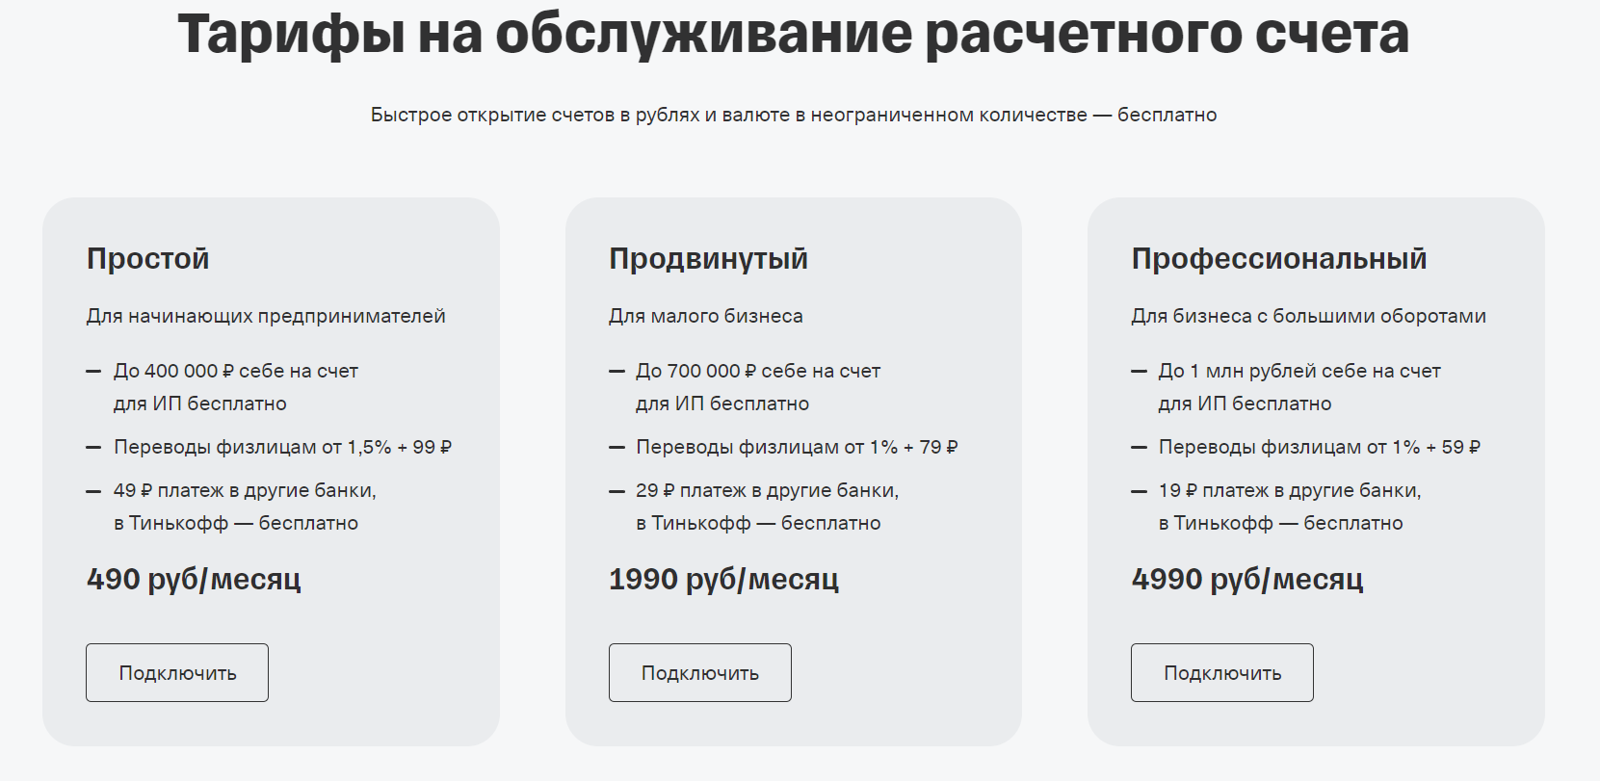

Slide 5

Онлайн-банк
Бесплатная
онлайн-бухгалтерия
Карты для бизнеса

Slide 6

Инкассация и самоинкассация
Валютный контроль и счета
И многое другое

Slide 7

Не надо ходить в отделение банка и стоять в очередях
Удобный расчетный день
Служба поддержки 24/7
Услуга бесплатной регистрации ИП без походов в налоговую

Slide 8

Уникальный интернет банк
Выставление счетов и отслеживание оплаты
Проверка контрагентов
СМС уведомления
Регулярные и отложенные платежи
Общий личный кабинет для РКО, зарплатного проекта, эквайринга, а также для счетов физического лица – руководителя
Налоговый календарь и помощь с бухгалтерией

Slide 9
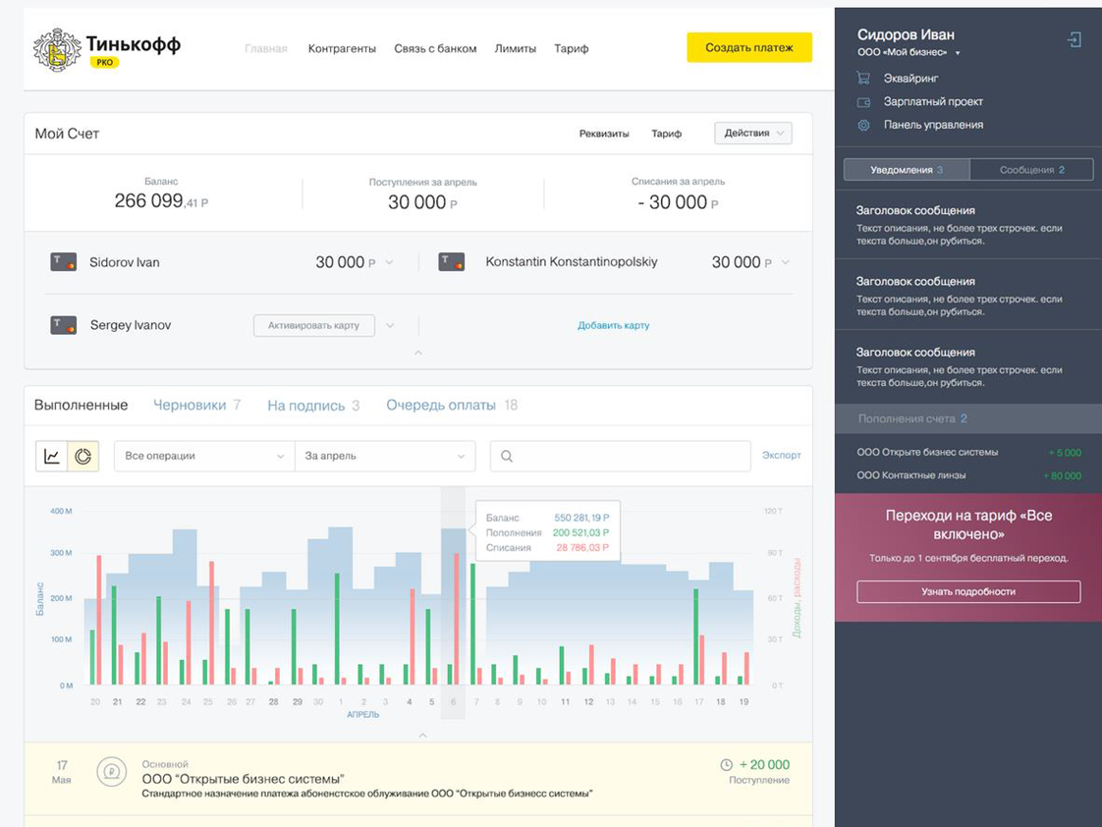

Slide 10
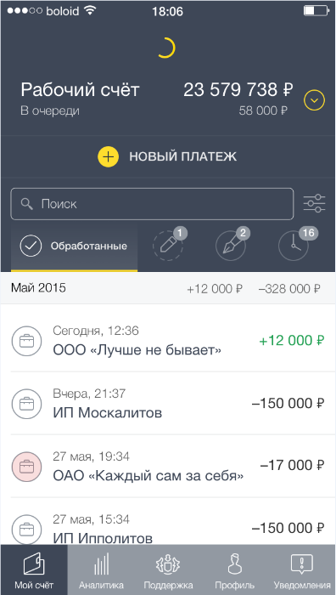
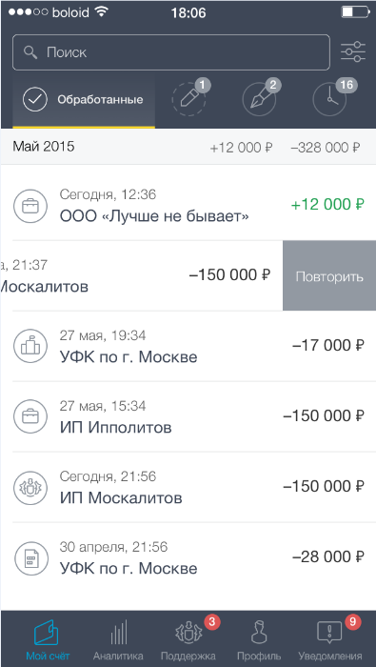
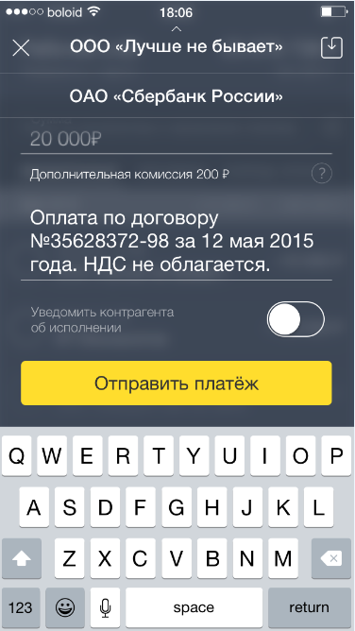

Slide 11
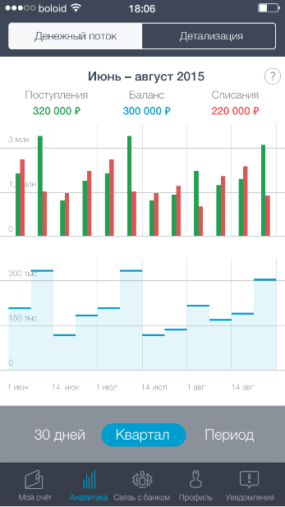
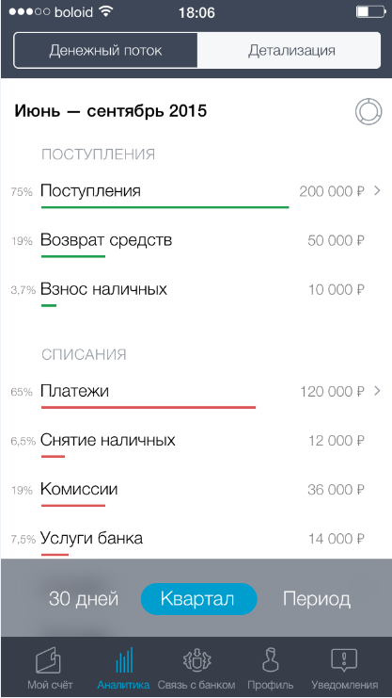
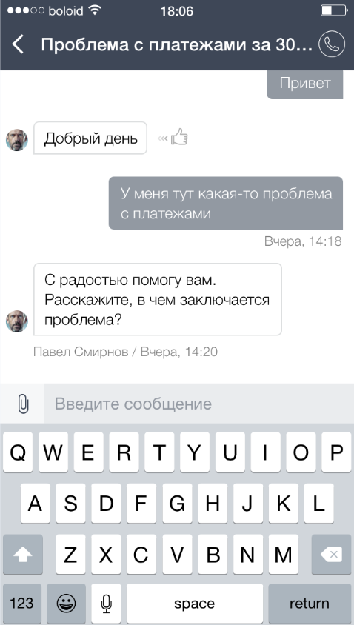

Slide 12


